Slide 1
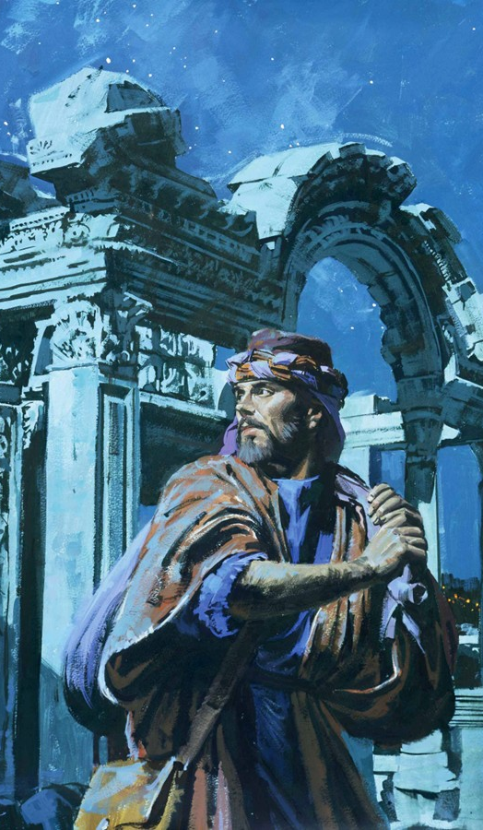
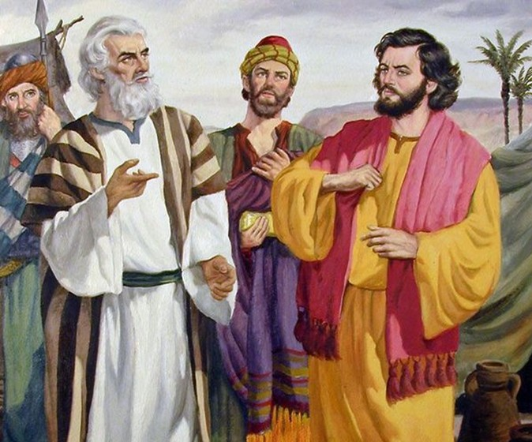
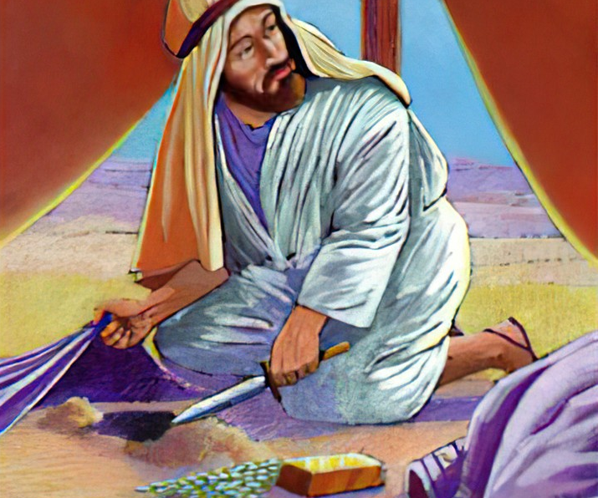
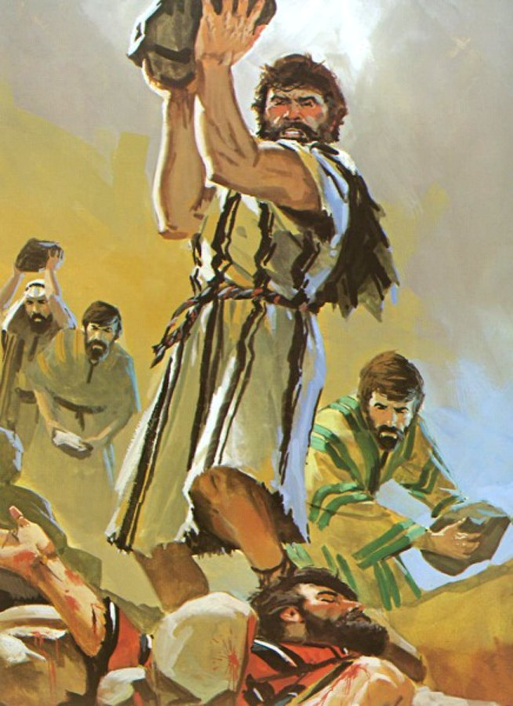
Les 6 fu 8 Nofember 2025
A FEIYANTI NA INSEI

Slide 2


“Mi ,Masra e ondrosuku a ati, mi e tesi a denki, fu gi alasma na a fasi fa a waka, den froktu fu en du.”
Yeremiya 17:10

Slide 3

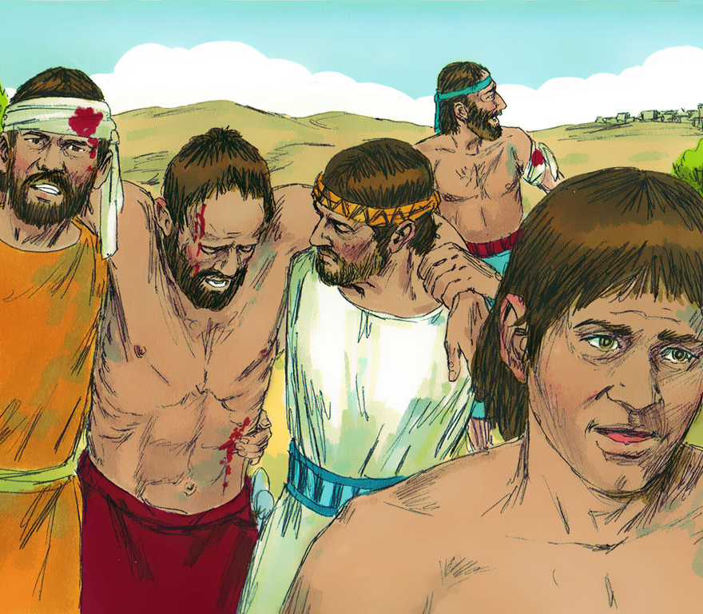
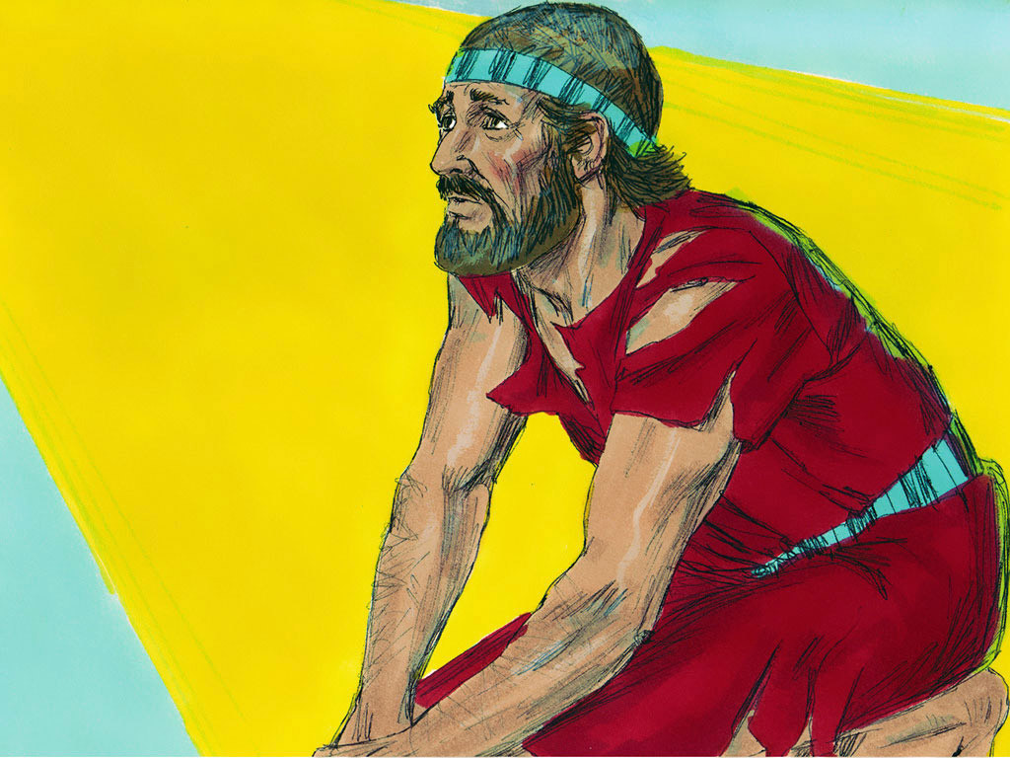





Baka wan surdati taktik , di wi no man ferstan, den skotu fu Yeriko fadon. Israel go ini a foto, dan den broko en te na gron. Wini ! Suma ? Na Gado fu di Israel srefi no du noti.
Baka di den denki bun,fu feti nanga wan surdati taktik, Ai wini.Lasi fadon! Gi suma ? A folku fu Israel, sensi den no teri Gado.
Di tefukba den ben dege dege fu Gado sei, a piki ben tranga: Israel ben sondu,so den no ben man wini den feiyanti fu den moro. Fa den ben kan feni a prisiri fu Gado baka?
Sainde den lasi ( Yoswa 7:1-5,10-13)
Broko saka nanga mankeri ( Yoswa 7:6-9)
Si en di du a ogri ( Yoswa 7:14-19)
Sondu fu Akan ( Yoswa 7:20-26)
Wini agen ( Yoswa 8: 1-29)

Slide 4

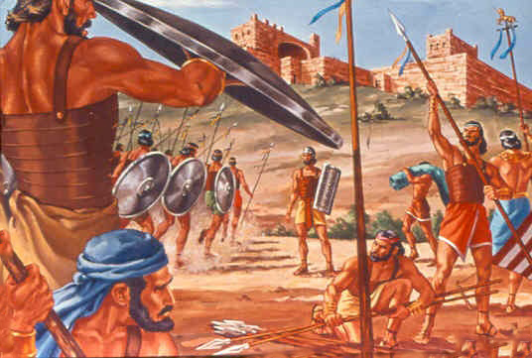
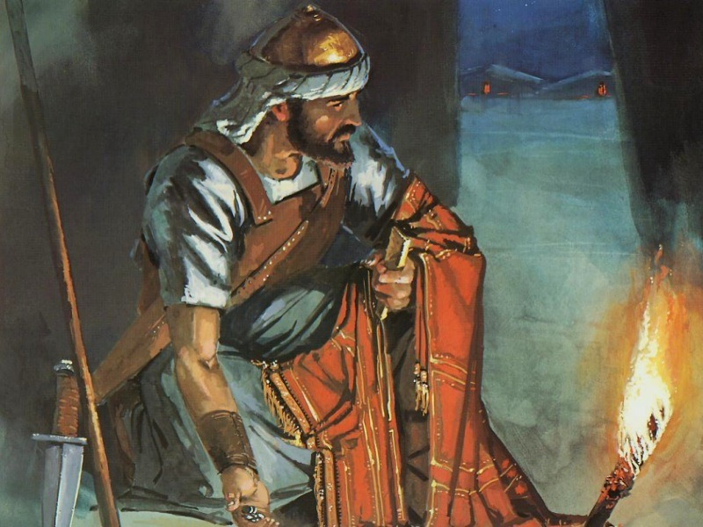
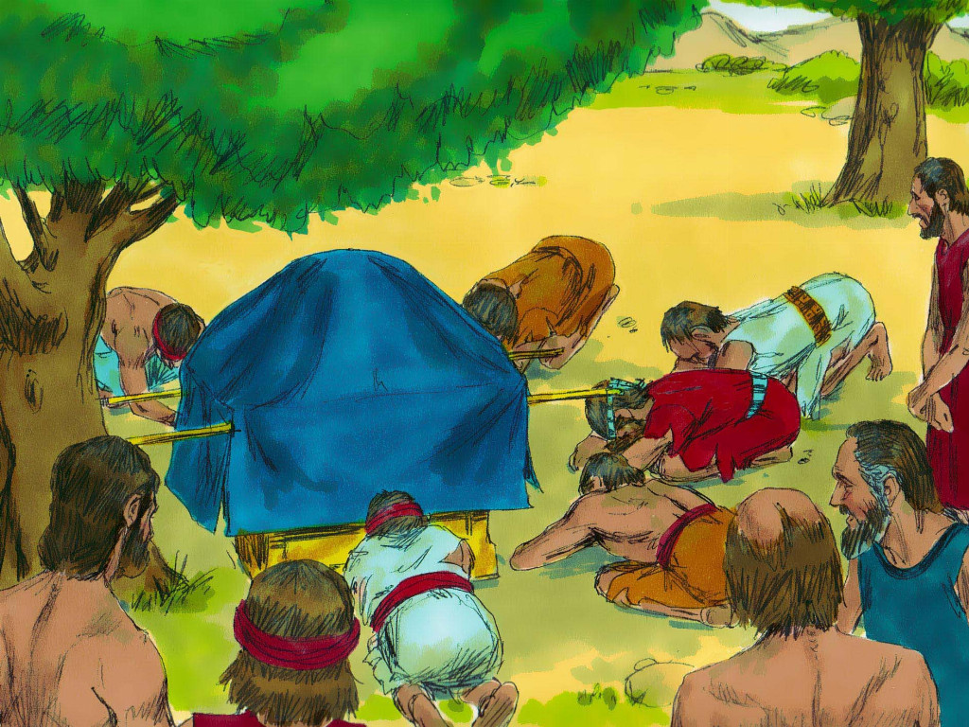
SAINDE DEN LASI
“Israel du sondu;den poti mi ferbontu,di mi komandi den fu hori, na wan sei. Den teki wan tu santa sani ; den fufuru den, den lei, den poti den sani makandra nanga den sani fu den.” (Yoswa 7:11)
Baka di den dalaman,di den seni go na Yeriko, gi wan bun tori,Yoswa aksi rai na Gado,dan En gi koni fa fu teki a foto.
Efu, baka di den dalaman ,di den seni go na Ai, gi wan bun nyunsu,Yoswa ben du a srefi sani,dan den 36 sma no ben sa las' libi.(Yoswa 7:1-5).
Ma san ben de a tru tru sani , di meki den lasi. San ben sa de a sani, di Gado taigi Yoswa fu no go feti nanga Ai. ( Yoswa 7:11)
Gado ben si dati “ Israel ben du sondu. No wan presi ini a Wortu sondu no skrifi so, nanga someni wortu: Den broko …, den teki…den fufuru…den lei… den poti den makandra na den sani fu den.”
Luku dati a skrifi “ den”. A sondu na wan sma nomo ben duen, ma Gado hori a heri folku franwortu. Den broko a ferbontu ; so, sondu ben musu hari puru, meki sani kon bun.

Slide 5

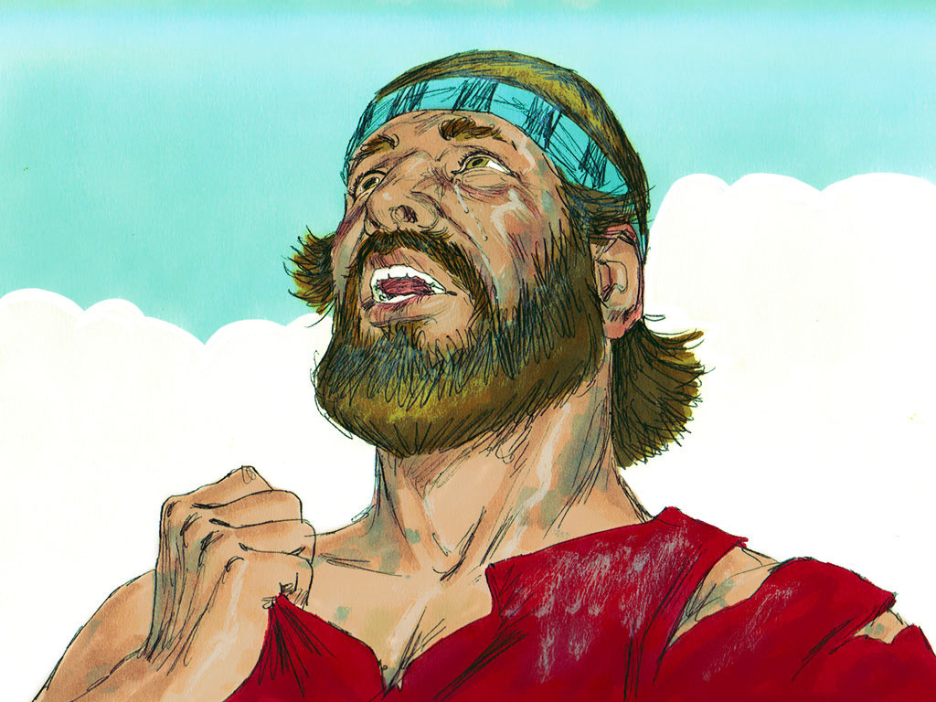
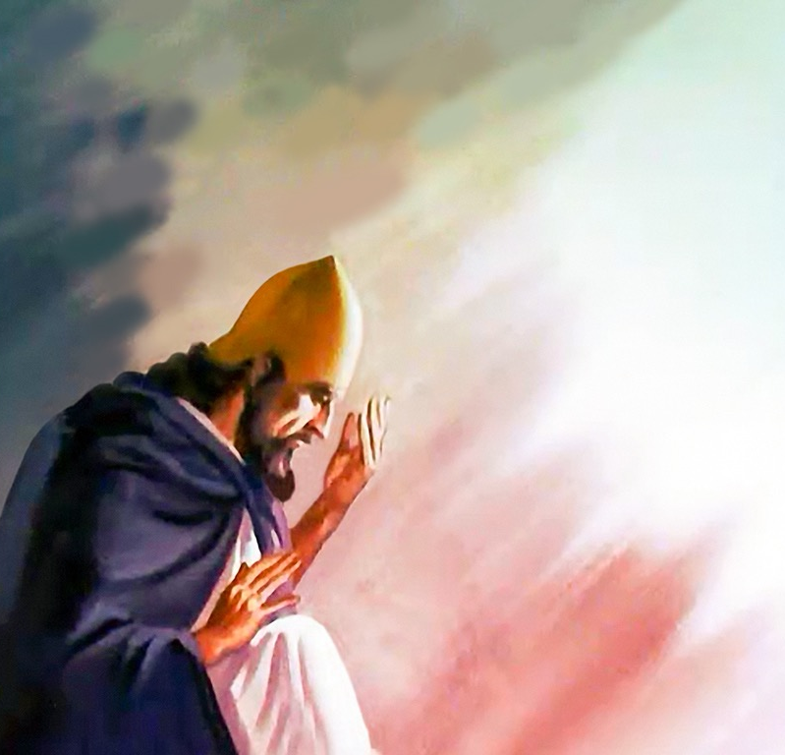
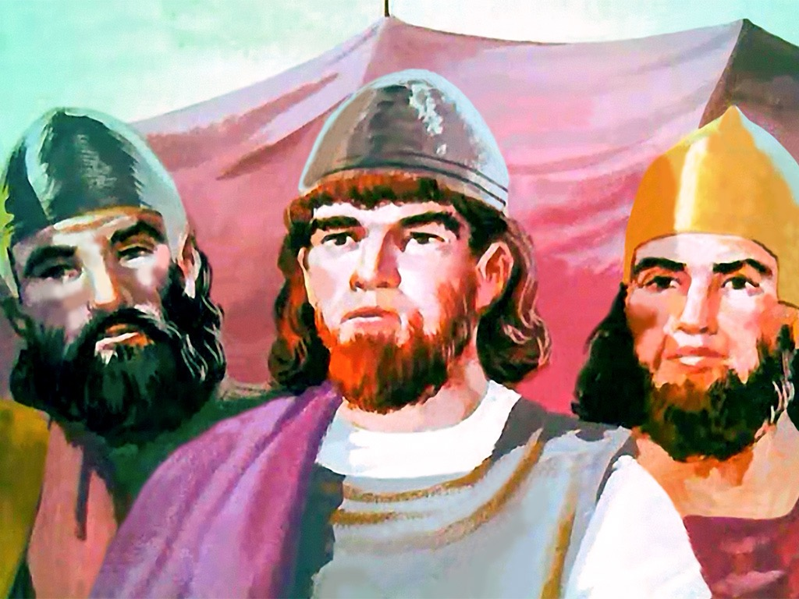
BROKO SAKA NANGA MANKERI
“Dan Yoswa taki,”Tye,Gran Gado, fu sainde yu tyari a folku disi abra a Yordan fu gi wi abra ini anu fu den Amorit fu ferniteg wi ? Efu wi ben de tefreide fu tan na tra sei fu Yordan.!” (Yoswa 7:7)
Yoswa nanga den owruwan brokosaka baka Ai fon den, den sori dati den sari fu tru.( Yoswa 7:6.
Yoswa gebroiki den srefi wortu, di Israel ben taki someni leisi ini den 40 yari di den ben waka lontu: Fu san ede yu tyari wi kon dya…? Efu wi ben tefreide fu tan …!”( Yoswa 7: 7).
Toki a yeye fu Yoswa no ben de a srefi fu den Israelit ini a sabana. A kragi fu en no ben kon fu di a ben brokosaka, ma na frede dati a nen fu Gado ben sa lasi grani, na mindri den Hijdensma.( Yoswa 7:8,9).
A si krin krin ,dati den sma di no ben e bribi, ben sa si a maniri fu Gado , na a fasi fa En folku ben du. Tide wi e tan wan getoigi fu Gado ini grontapu.A frantwortu bigi fu tru!

Slide 6
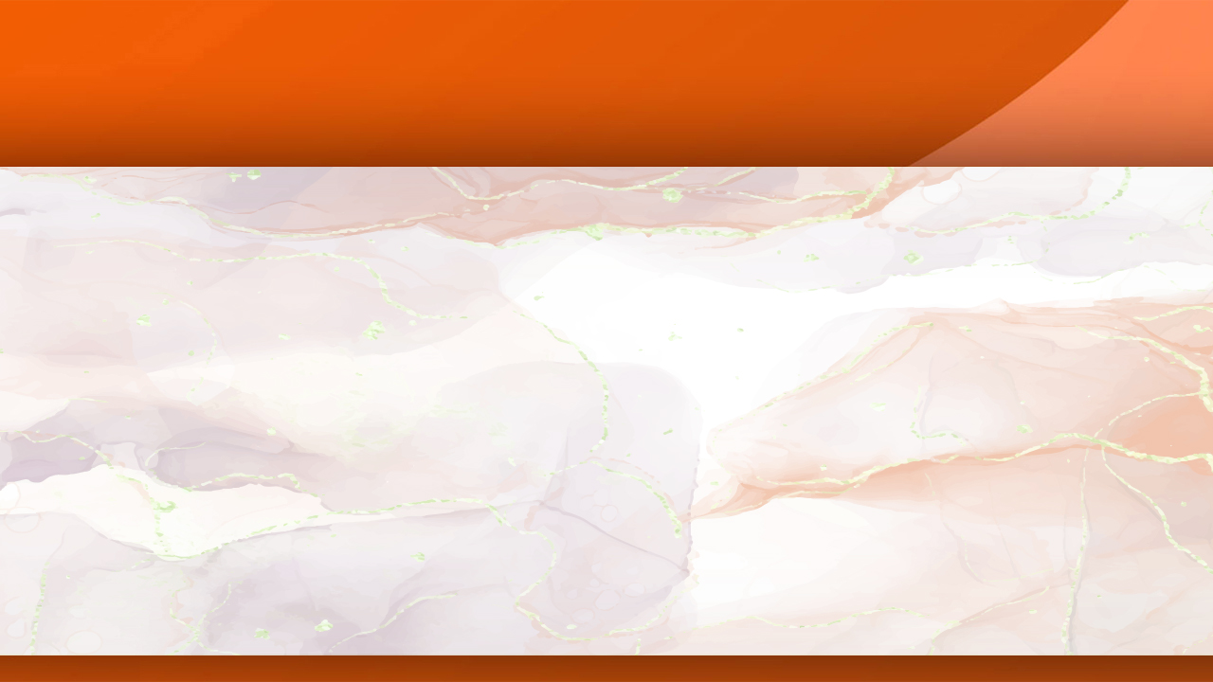
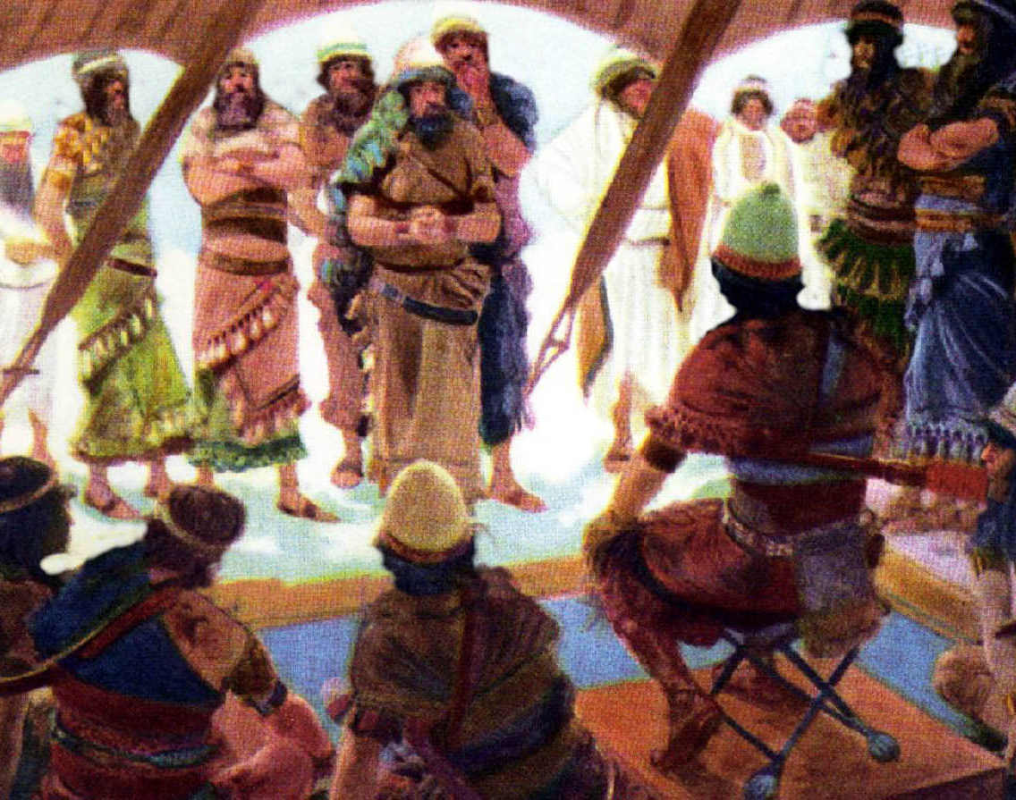
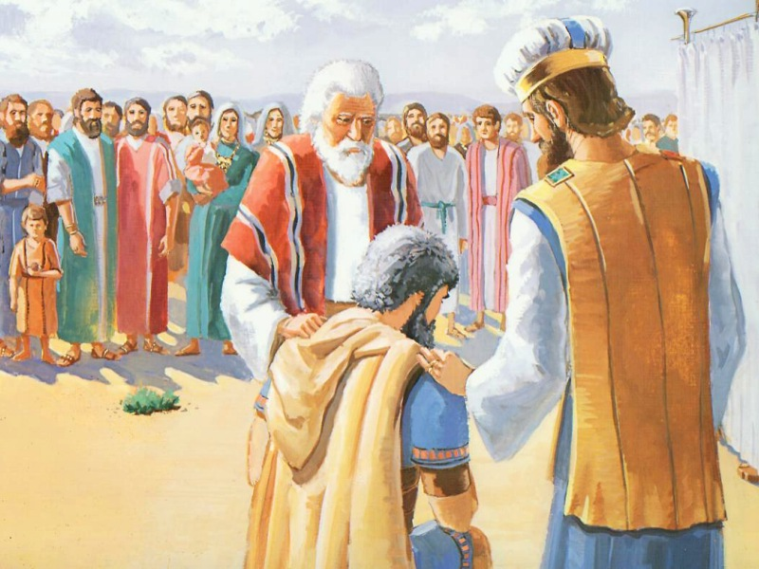
SI EN DI DU A OGRI
“Na mmanten , presenti yusrefi , lo na lo. A lo di Gado teki, sa kon na fesi, famiri fu famiri; a famiri di Gado teki sa kon na fesi man fu man.” (Yoswa 7:14)
Fu puru a sondu di ben de na den ala tapu ( sobu sondu fu a heri pipel) ,a sondari ben musu kmoto na den mindri.( Yoswa 7:15).Kmoto na den mindri ? A ben sa kisi pardon efu a drai en libi ? Fu tru a ben sa de so! Ma Akan no sori , dati a ben sa drai en libi fu tru.(ala di a ben abi nofo ten).
A ondrosuku ben bari , ma den wakti te na a tra dei ( Yoswa 7:15,15)
Den teki a lo fu Yuda ( Yoswa 7:16)
A famiri fu Sera kon na fesi( Yoswa 7:17a)
Den teki a edeman Sabdi( Yoswa 7:17b)
Den teki Akan ( Yosws 7:18)
Akan tan pi
Akan tan pi
Akan tan pi
Akan tan pi
Akan tan pi
Yoswa sori a switi fasi nanga lobi fu Gado. A aksi Akan san a ben du .( Yoswa 7:19).
Akan lasi. A taki ,ma a no aksi pardon ( Yoswa 7:20). Toku Gado ben sari dati en ati ben tranga so,bika na dati a ben sori ala den leisi, di a ben kan drai en libi.

Slide 7
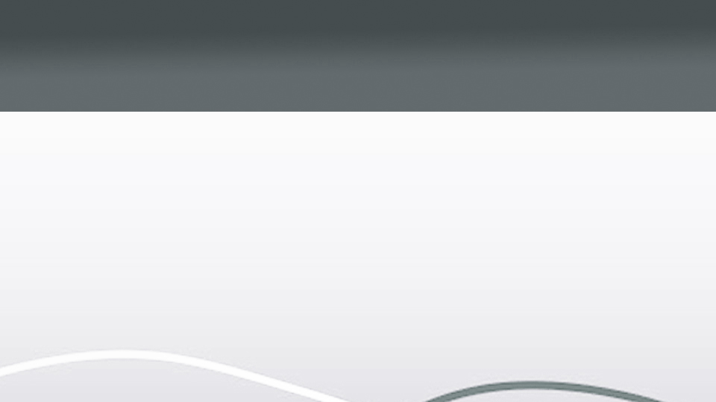
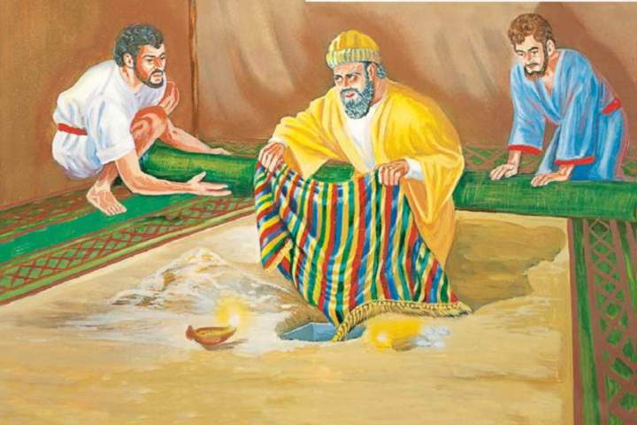

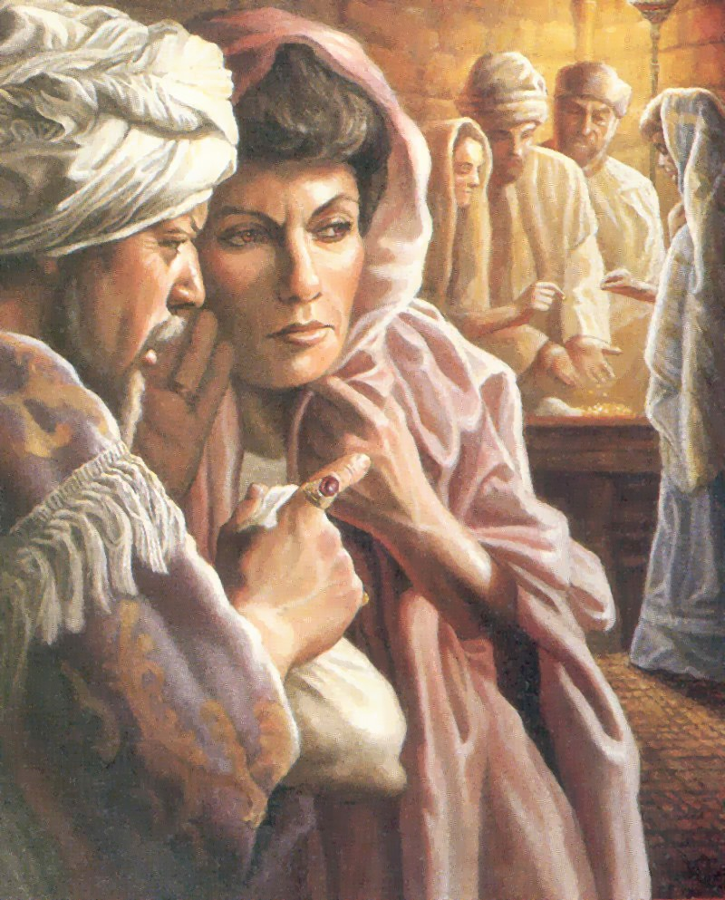
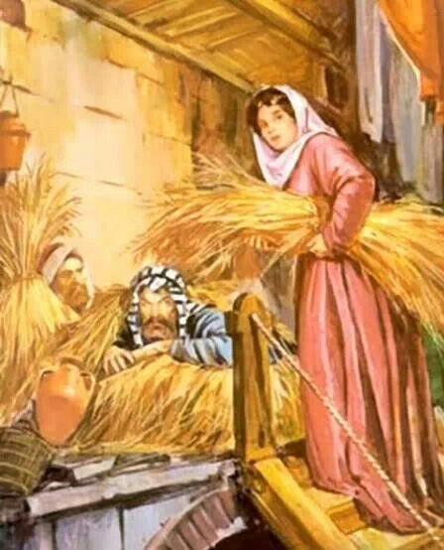
SONDU FU AKAN
“Di a si ini den sani di den wini , a moi yakti fu Babilon , 2 hondro pisi solfru nanga wan bigi barki gowtu, di ben wegi someni, en ai kon bigi a taki , dan a teki den. Den kibri ini a gron na mi tenti, a solfru na ondro.” (Yoswa 7:21)
Rahab
A kibri den dalaman tapu a dak
A ben abi switi maniri gi Israel
Akan
A kibri den sani ondro gron
A tyari problema gi Israel
A ben breiti fu den wini, bika a ben bribi
A tya lasi nanga san a du
A meki wan ferbontu nanga Israel
A broko a ferbontu fu Israel
A ferlusu en libi nanga di fu en famiri
En nanga en famiri dede
Yoswa aksi Akan fu gi Gado glori e'n fu taki en sondu. ( Yoswa 7:19) A ben de a kriboi okasi. Efu di a agri , a ben aksi pardon … Ma a no aksi, dan a no kisi pardon. ( Nom. 15:30,31).
Leki Eifa , Akan “si” ,“ ben winsi " e’n “ teki , So en sondu ben flaka furu sma ( Gein 3: 6) Leki Ananias nanga Safira , Akan teki wan tu fu den sani , di Gado ben blesi gi En., dan a kisi en paiman.( Boskopuman 5:1,2).
Den besroiti di Akan teki ben de heri trafasi leki den di Rahab ben teki:

Slide 8

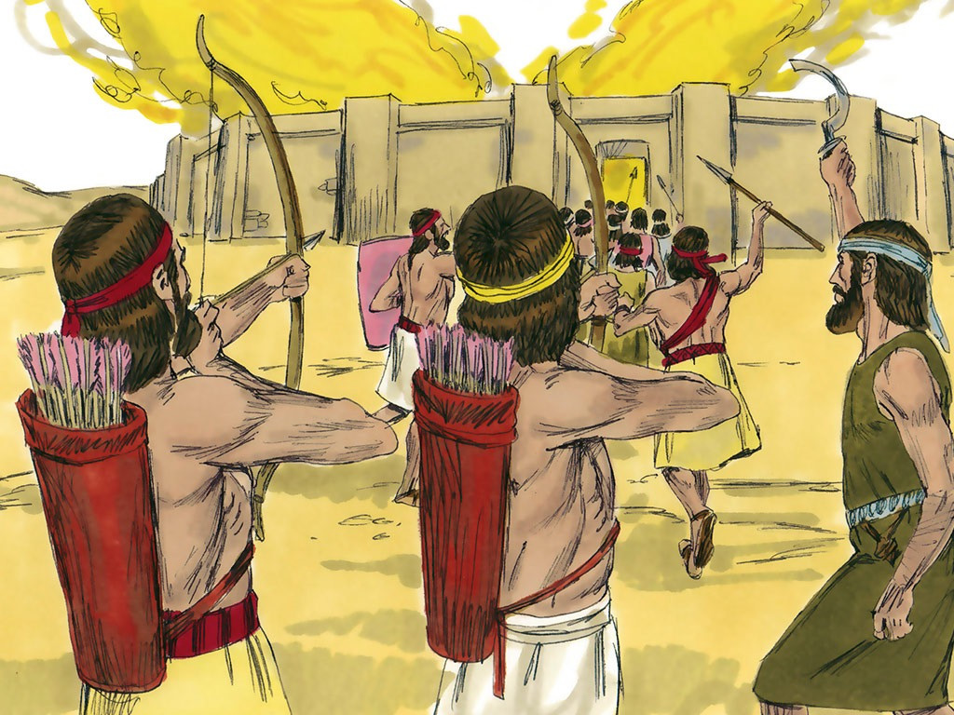
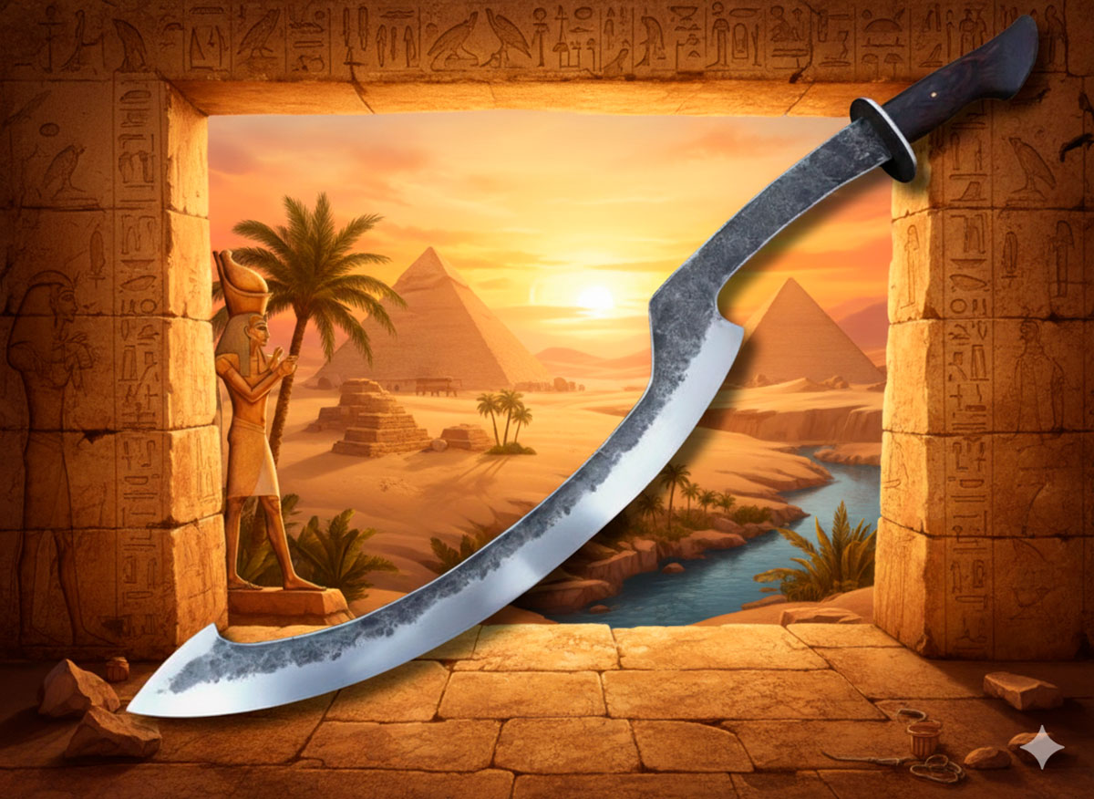
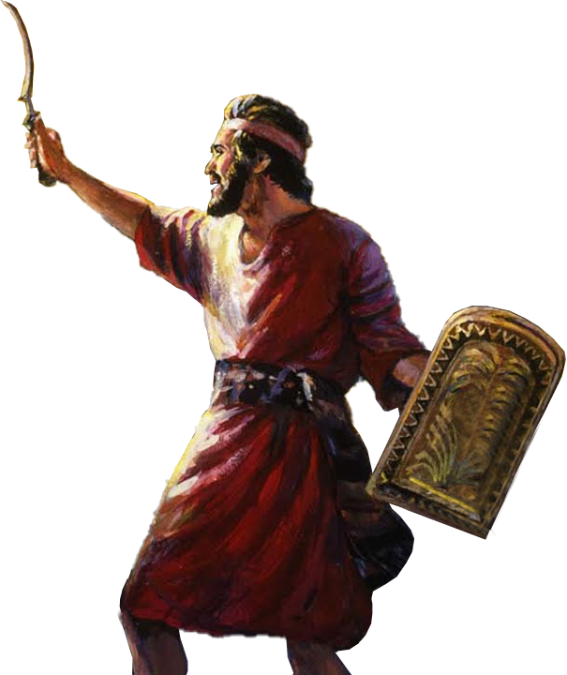
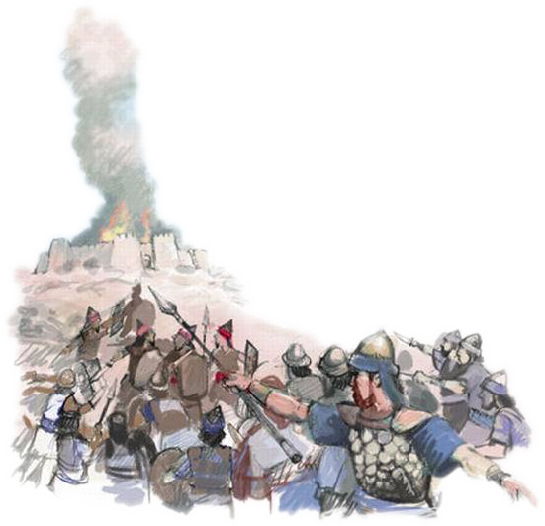
WINI AGEN
“Dan Masra taigi Yoswa, “ No frede; no las ati. Teki a heri legre nanga yu, dan kren go na loktu fu feti nanga Ai. Bika mi gi den ini yu anu, a kownu fu Ai, en pipel, en foto nanga en kondre.” (Yoswa 8:1)
Leki nanga Yeriko, Gado gi Yoswa koni fa a ben sa wini Ai.( Yoswa 8:1,2).
Ini a neti, den seti luru baka a foto. Di dei broko, a legre waka miti Ai, dan den du leki den ben lon gi den agen.
Soleki Moses opo en tiki teleki a wini Amalek, so , di Gado taki,Yoswa opo en “lanser” ( soleki den di fu Egepti) , dan a hori en na loktu teleki a wini .( Yoswa 8:18-22,26).
Gado meki en folku wini ete wan leisi.A mongo dipi fu Ankor, pe Akan nanga en famiri ben kisi strafu, opo a doro fu wini, a doro fu “ howpu".( Hoseya 2:15).
Te wi teki a pardon fu Gado nanga bribi, Gado e beri wi sondu ini Ankor, dan Ai opo a doro fu howpu.

Slide 9

“A winti di kerki musu frede a no di fu sma, di e feti teige wi, sma di no e bribi, sma di e saka saka Gado,ma den di no e tan doro ,nomo nomo na a sei fu Krestes. Na den disi e hori a blesi fu Gado fu Israel na baka, na den e meki a kerki swaki , wan broko saka di no e kmoto kemakriki.
Fu de kresten a no te yu e prodo tapu Sabat, weri moi na a santa presi ;ma na fu aladei ini a wiki na ala presi. San wi e taki musu de fu si , pe wi e wroko, na oso ,pe wi e du wi tori nanga wi brada nanga grontapu…”
EGW (Conflict and Courage, April 23)

